Slide 1
Les apprenants sont amenés à trouver les six groupes d’aliments dans l’assiette, en cliquant slide par slide

Slide 2
LA SANTE DANS L’ASSIETTE

Slide 3
Les six groupes d’aliments dans l’assiette tous les jours et c’est la santé !

Slide 4
Laits et produits laitiers

Slide 5
Viandes – poissons- œufs

Slide 6
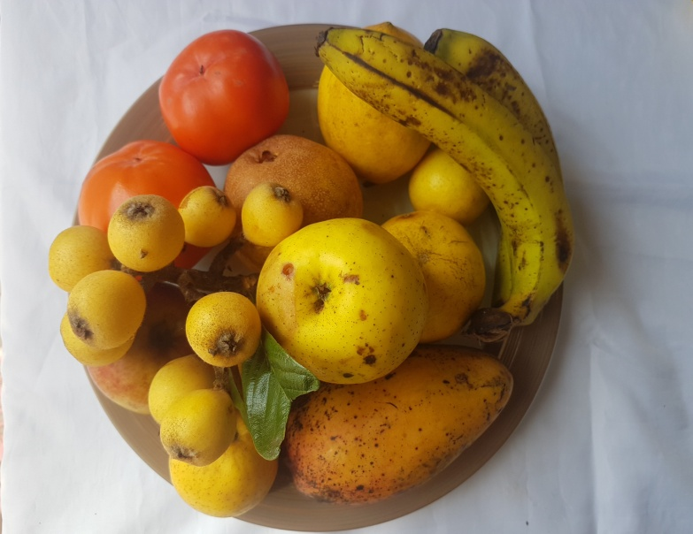
Légumes et fruits

Slide 7
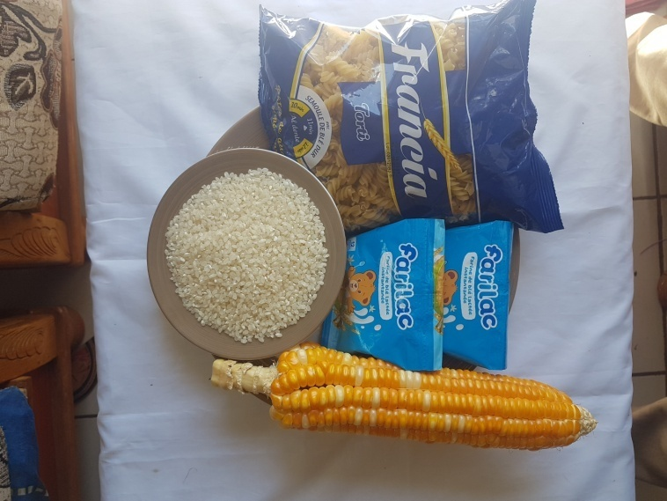
Pain-céréales-pommes de terre-légumes secs

Slide 8
Matières grasses

Slide 9
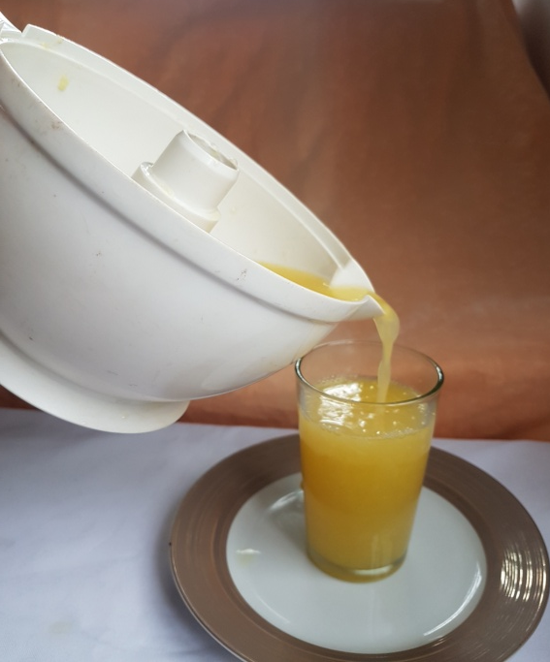
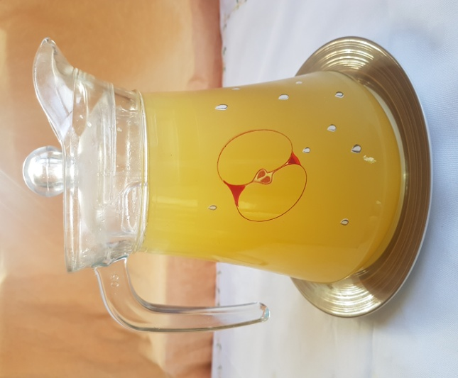
Boissons

Slide 10
Il est souhaitable de manger tous les jours des aliments de chacun de ces groupes sans oublier que l’eau est la seule boisson indispensable

Slide 11
Etablir le menu du jour pour votre semaine à partir de ce document

